Slide 1
3.5 浮点数运算

Slide 2
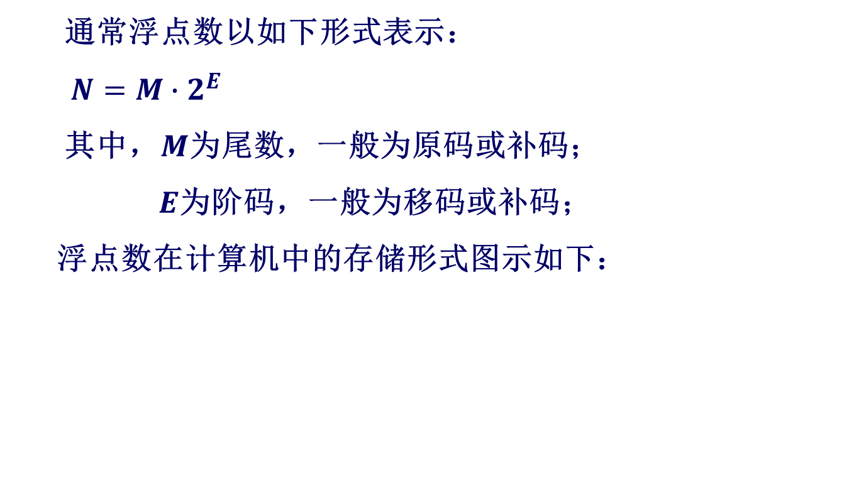
一、浮点数的表示形式
通常浮点数以如下形式表示：
$N=M∙2^{E}$
其中，$M$为尾数，一般为原码或补码；
$E$为阶码，一般为移码或补码；
浮点数在计算机中的存储形式图示如下：
尾数部分
M_{s}
E
M
数符
阶码
尾数的数值位

Slide 3
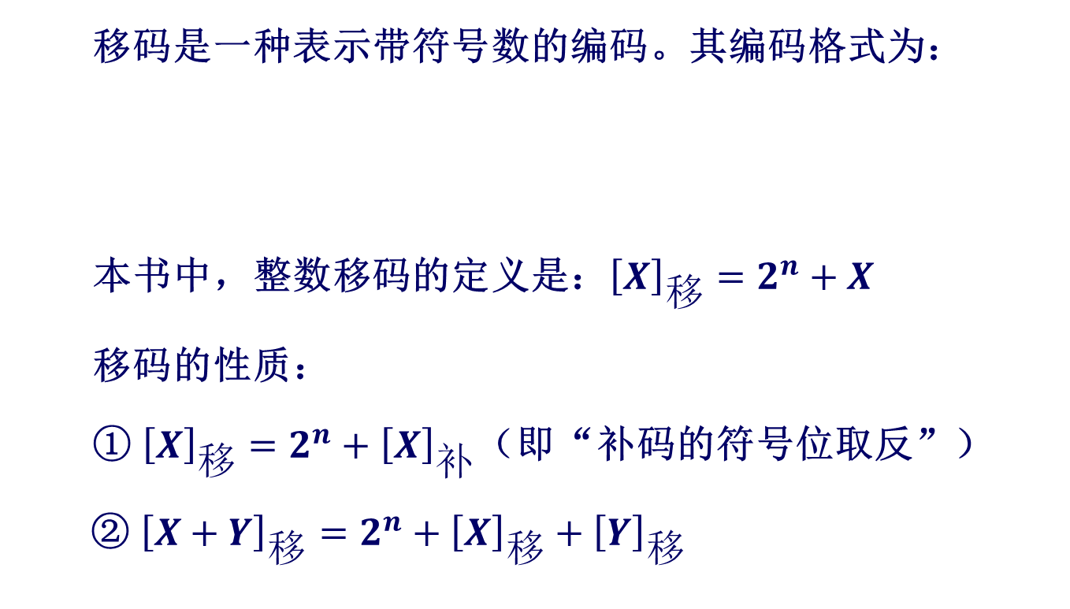
二、移码表示法
移码是一种表示带符号数的编码。其编码格式为：
本书中，整数移码的定义是：${\left[X\right]}_{移}=2^{n}+X$
移码的性质：
① ${\left[X\right]}_{移}=2^{n}+{\left[X\right]}_{补}$（即“补码的符号位取反”）
② ${\left[X+Y\right]}_{移}=2^{n}+{\left[X\right]}_{移}+{\left[Y\right]}_{移}$
1位
n位
符号位
数值位

Slide 4


三、浮点数的加减法运算步骤
设有两个浮点数：
$X=M_{X}∙2^{E_{X}}$
$Y=M_{Y}∙2^{E_{Y}}$
则浮点数加减法的运算目标为： $X ±Y$
提示： $X±Y≠\left(M_{X}±M_{Y}\right)∙2^{\left(E_{X}±E_{Y}\right)}$

Slide 5
三、浮点数的加减法运算步骤
(1) 对阶
(2) 尾数相加减
(3) 规格化
(4) 舍入
(5) 检查阶码是否溢出

Slide 6
三、浮点数的加减法运算步骤
(1) 对阶
(2) 尾数相加减
(3) 规格化
(4) 舍入
(5) 检查阶码是否溢出
对阶：是指移动其中一个尾数并修改其阶码值，直至两数阶码相同。
问题：是让阶码值大的尾数移动？还是反之？
结论：阶码小的尾数移动，并修改阶码使其与大的对齐。即，将阶码值小的尾数右移ΔE 位，并将其阶码值加ΔE ，使两数阶码相同。

Slide 7
三、浮点数的加减法运算步骤
(1) 对阶
(2) 尾数相加减
(3) 规格化
(4) 舍入
(5) 检查阶码是否溢出
对两个尾数执行加/减法运算

Slide 8
三、浮点数的加减法运算步骤
(1) 对阶
(2) 尾数相加减
(3) 规格化
(4) 舍入
(5) 检查阶码是否溢出
规格化的目的，是使尾数部分的绝对值尽可能以最大值形式出现，即：
0.5 ≤ |尾数| < 1
步骤：通过左移/右移尾数的运算结果，使之满足上述要求，并修改阶码值

Slide 9
三、浮点数的加减法运算步骤
(1) 对阶
(2) 尾数相加减
(3) 规格化
(4) 舍入
(5) 检查阶码是否溢出
规格化操作之后，有可能尾数过长，超出了尾数的表示范围，因此需要对尾数超出范围部分进行取舍。
取舍原则：尾数绝对值“0舍1入”

Slide 10
三、浮点数的加减法运算步骤
(1) 对阶
(2) 尾数相加减
(3) 规格化
(4) 舍入
(5) 检查阶码是否溢出
规格化和舍入操作之后，阶码有可能溢出，
措施：若上溢，则设置溢出标志，若下溢，则结果置0

Slide 11
三、浮点数的加减法运算步骤
(1) 对阶
(2) 尾数相加减
(3) 规格化
(4) 舍入
(5) 检查阶码是否溢出

Slide 12
四、浮点数的乘除法运算步骤
(1) 尾数相乘除
(2) 阶码相加减
(3) 规格化
(4) 舍入
(5) 检查阶码是否溢出

